Slide 1


Soirée des capitaines Sion, le 5 décembre 2024
Notes:
Chers capitaines, bonsoir, bienvenue et merci de votre présence à cette soirée des capitaines 2023.

Slide 2
Disposition
Rétrospective et bilan 2024 / Rückblick und Bilanz 2024
Bilan des Capitaines / Bilanz der Hauptmänner
Tir de la Fédération La Borgne 2024
Schiessen der Vereinigung 2024
4 Tir de la Fédération 2025 / Schiessen der Vereinigung 2025
Tournus des fêtes FVCV / Tournus der Feste SVAWS
5. Sponsoring
6. Site internet / Website
7. Proposition(s) des Capitaines / Vorschlag(e) der Hauptmänner
8. Prochaine soirée des Capitaines (SC)
Nächster Hauptmännerabend

Slide 3


Rétrospective du Président
Rückblick des Präsidenten

Slide 4

Vendredi 17 mai 2024 à 19h30
Carnotzet bourgeoisial
Rue du Paradis 1
1967 Bramois

Slide 5
Petit bilan FVCV-SVAWS, de 1942 au 2024
FVCV-SVAWS 2024 | 14 Cibles ou Schützenzünfte | 10 x B-VS + 4 x H-VS
Assemblée des Délégués AD | CF + 2 représentants par Cible | Organe décisionnel 1x /an
Soirée des capitaines SC | CF + le capitaine de chaque Cible | Organe de planification et pré-décisionnel 1x/an
Comité Fédération CF | 5 membres ! | Statuts : 5 à 7
Membres d’honneur Président d’honneur | CF : 6 Membres + 1 Président | François Bétrisey
Cibarres actuels | 2024 = 1’040 | 2022 = 1’066
Cibarres de 90 ans et + | 22 | Voir liste annexée
Notre doyen actuel | Bonvin Aloys / Cible Lens Ancienne | 19 oct. 1930 = 93 ans
Plus grande Cible | St-Léonard / Cible St-Jean | 220 cibarres
Plus petite Cible | Nouvelle Cible Montana | 22 cibarres
Et notre site internet, contenant toutes les infos sur notre Fédération F / D | http://www.vieilles-cibles-vs.ch | Dès 2014, à votre disposition

Slide 6


Renforcement du Comité !
Stärkung des Vorstands !

Slide 7

Renforcement du Comité !
Stärkung des Vorstands !
Merci à Joel Briguet et bienvenue
au comité de la FVCV / SVAWS

Slide 8



Fête
des Vieilles Cibles Valaisannes 2024
Samedi 17 AOÛT 2024
Bramois
Notes:
Fête FVCV 2024 chez les Bramoisiens : Motivez vos cibarres et/ou profitez d’y inclure une journée détente pour vos cibarres avec évent. leurs familles ….

Slide 9
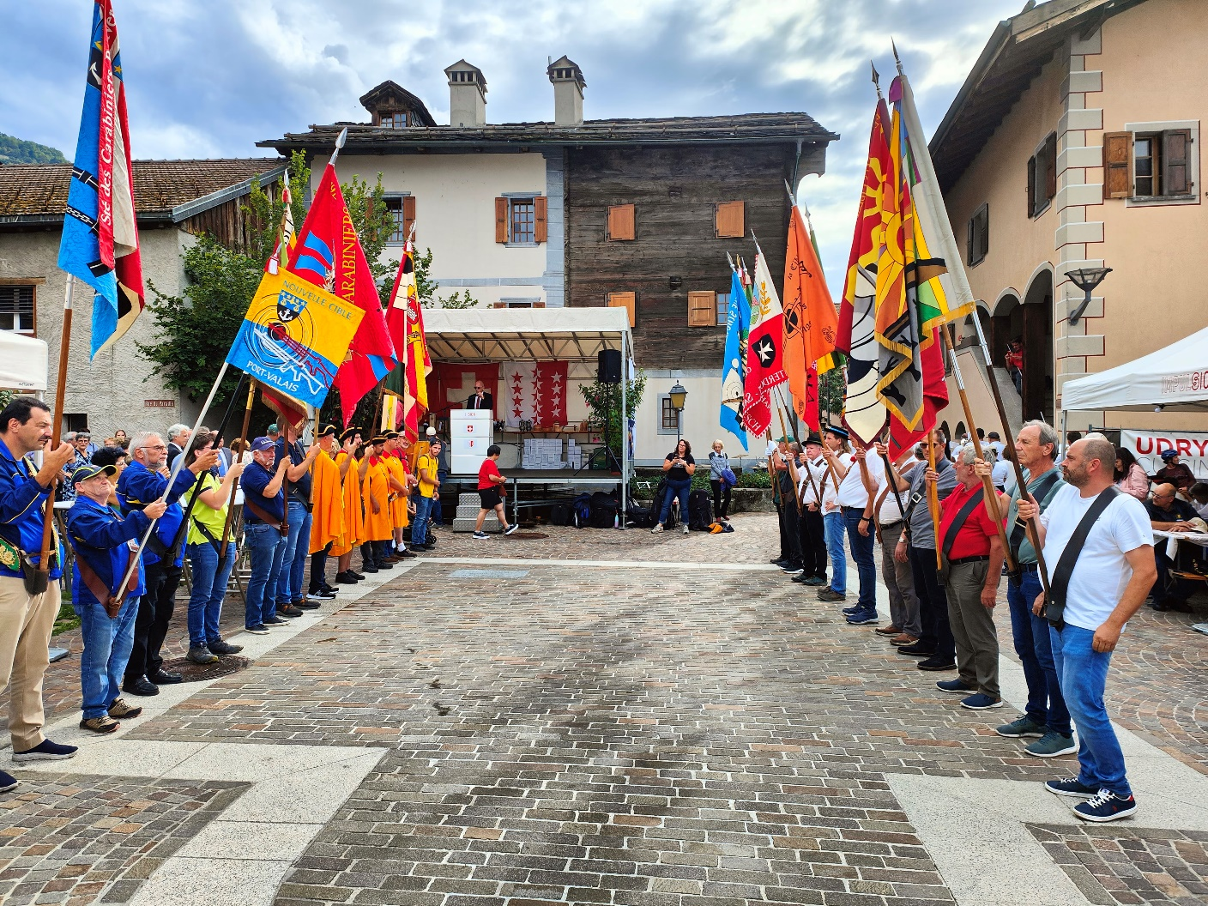
Tir de la Fédération 2024 / Schiessen der Vereinigung 2024
Notes:
« L’abbaye des Mousquetaires d’Yvorne », qui a fêté son 350ème anniversaire en 2017, nous a fait l’honneur de sa présence, au travers de son comité et de son drapeau.

Slide 10

Proposition Tournus des fêtes
Vorschlag Tournus des Jahresschiessen
Tournus des Fêtes de tir FVCV | 2021-2031
Schützenzunft Glis | 2025 | 333 ème anniversaire
Cible Lens Nouvelle | 2026
Schützenzunft Unterdorf Salgesch | 2027
Grande Cible de Sierre | 2028 | 150 ^{ème} anniversaire
Cible Lens Ancienne | 2029
Cible Sembrancher | 2030
Schützenzunft Neueschütze Salgesch | 2031

Slide 11


Slide 12

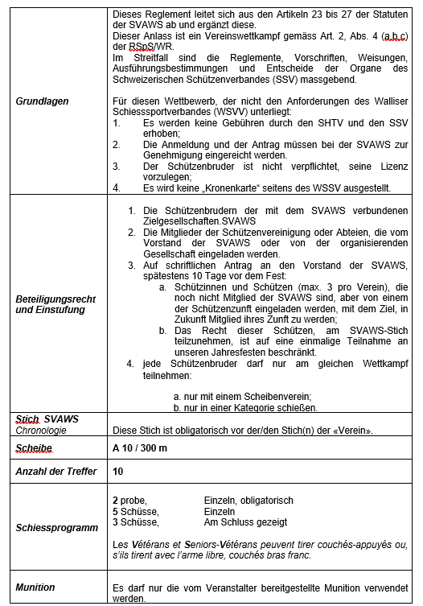

Slide 13






Sponsoring
1
Lien : http://www.vieilles-cibles-vs.ch
1
1
2
Comité FVCV-SVAWS (3x)
Cible La Borgne
Cible Ancienne Montana (site)
Port-Valais
Grande Cible Sierre
Nouvelle Cible Montana
… ?
… ?
5
3
4
6

Slide 14




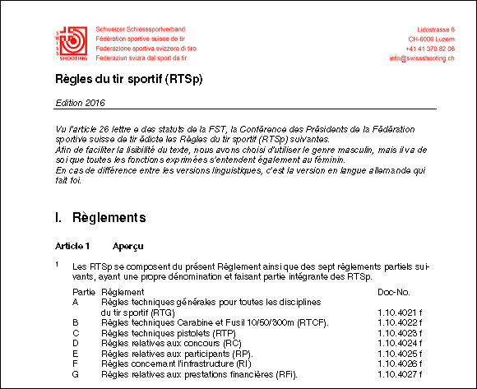
Site internet FVCV / SVAWS :
Lien : http://www.vieilles-cibles-vs.ch
Notes:
Vous y trouvez toutes les informations dont vous avez besoin, ainsi que l’endroit vous permettant de transmettre vos programmes annuels,
vos informations, remarques, commentaires, ou autres et ainsi, de tenir à jour et actif, votre site.
Notre site est visité …… fois par mois, ce qui donne tout de même une visibilité et un retour positif à ses sponsors !

Slide 15


Proposition(s) des Capitaines
Vorschlag(e) der Hauptmänner ?
Notes:
Chers capitaines, la parole est à vous, profitez-en …..

Slide 16
Proposition(s) des Capitaines / Vorschlag(e) der Hauptmänner ?
Renouvellement du Comité !
Erneuerung des Vorstands !
Notes:
Chers capitaines, la parole est à vous, profitez-en …..
Article 14 Comité
La ''FVCV'' est administrée par un comité de cinq à sept membres nommés pour une période de quatre ans.
Les membres du comité sortant sont rééligibles.
Le comité désigne dans son sein le vice-président, le caissier, le secrétaire et les autres membres pour les charges.

Slide 17

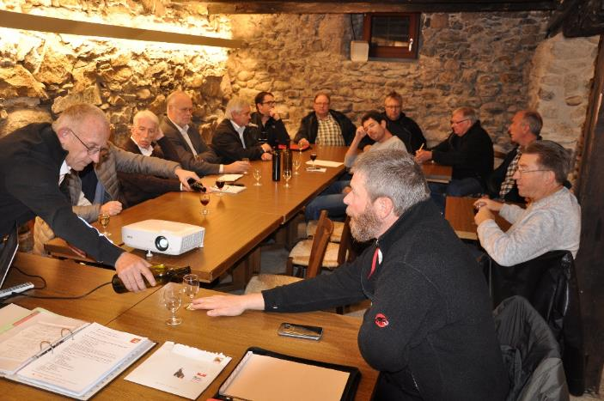
Prochaine Soirée des Capitaines
Nächster Hauptmänner-Abend
Bramois
Au carnotzet de la Bourgeoisie

Slide 18

Merci de votre appui et
de votre enthousiasme pour le bien
de notre Fédération
Au plaisir de vous rencontrer à
l’Assemblée des Délégués à Bramois
ainsi que lors de notre prochaine
Fête des Vieilles Cibles Valaisannes 2024

Slide 19
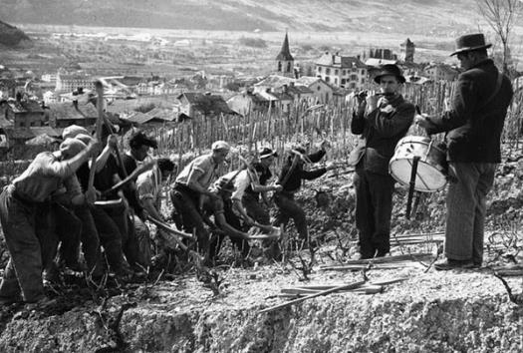
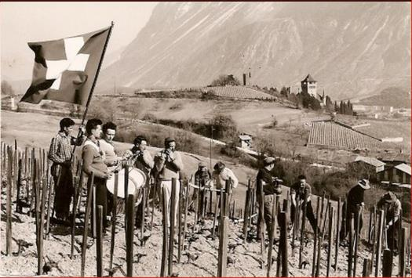

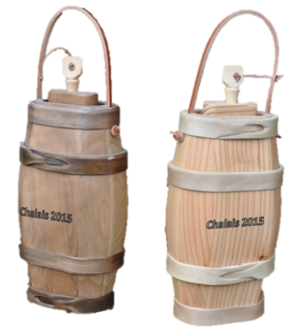
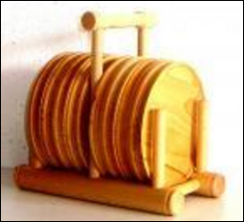
Fiers et reconnaissants
envers nos aïeux

Slide 20

Nous sommes volontiers à votre disposition pour:
d’éventuelles questions ?
des explications ?
d’autres informations ?
Votre comité
Fiers et reconnaissants envers nos aïeux

